Slide 1
Chapter 09. 자료구조와 컬렉션 프레임워크

Slide 3
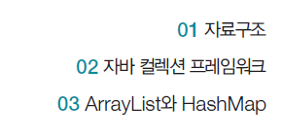

Slide 4
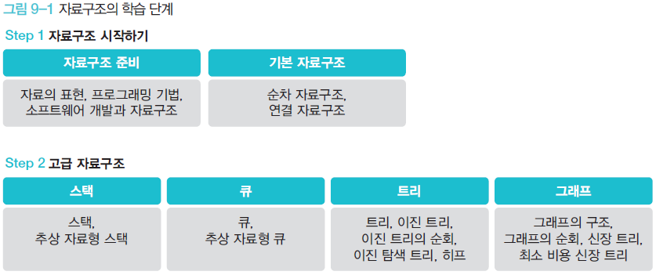
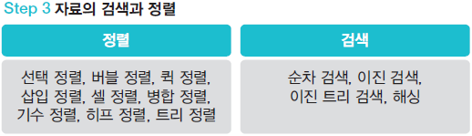
01. 자료구조
자료구조의 개념
자료구조는 자료를 효율적으로 이용할 수 있도록 컴퓨터에 저장하는 방법을 말한다.

Slide 5
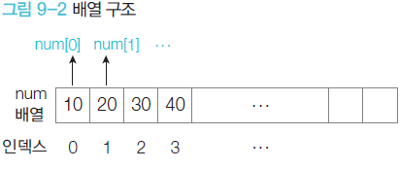
01. 자료구조
구현 방법에 따른 자료구조 : 배열
배열은 메모리상에 같은 종류의 데이터를 연속해서 저장하는 형태이고, 인덱스를 사용하여 순차적으로 접근할 수 있다.
기본적으로 크기가 고정되어 있고, 배열 안의 원소가 동일한 자료형이어야 한다는 제약이 따른다.

Slide 6
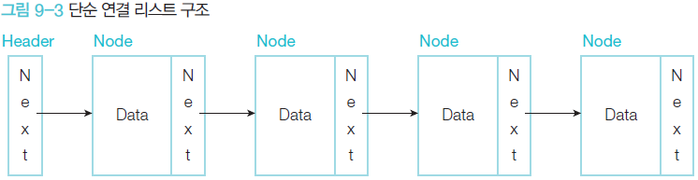
01. 자료구조
구현 방법에 따른 자료구조 : 연결 리스트
연결 리스트는 물리적으로는 연속되지 않지만, 논리적으로는 연속된 형태를 유지하는 자료구조를 말한다.
각 데이터는 노드Node 단위로 관리하며, 현재 노드에는 다음 노드와 연결 정보가 포함된다

Slide 7
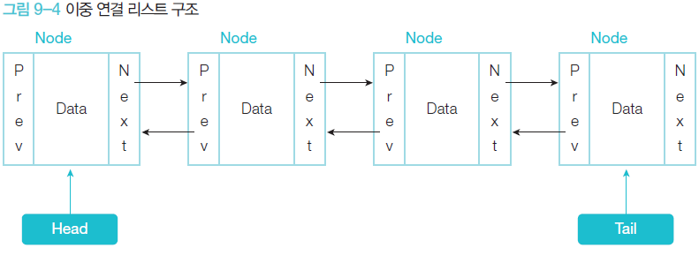
01. 자료구조
구현 방법에 따른 자료구조 : 이중 연결 리스트
이중 연결 리스트(Double Linked Lis)t의 기본 원리는 연결 리스트와 동일하다.
각 노드는 이전 노드와 다음 노드를 가리키는 참조값으로 구성된다. 또 맨 처음 노드의 이전 노드와 마지막 노드의 다음 노드는 없다. 그러나 마지막 노드가 다시 처음 노드를 가리키면 순환구조가 되는데, 이를 환형 연결 리스트(Circular Linked List)라고 한다.

Slide 8
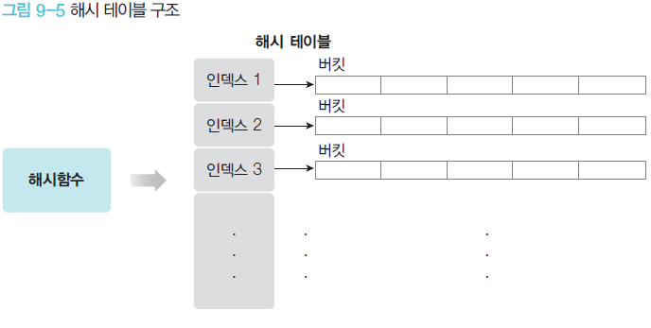
01. 자료구조
구현 방법에 따른 자료구조 : 해시 테이블
해시 테이블Hash Table은 임의의 메모리 공간에 데이터를 (Key, Value) 쌍으로 저장하는 형태의 자료구조.

Slide 9
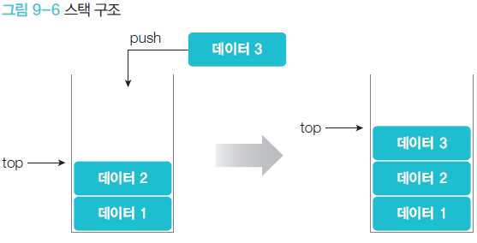
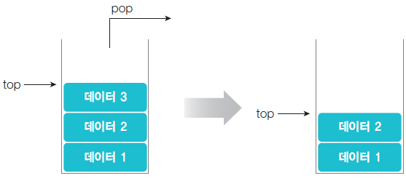
01. 자료구조
형태에 따른 자료구조 : 스택
스택(Stack)은 데이터를 차곡차곡 쌓는 형태의 자료구조를 말한다.
마지막에 들어간 데이터가 맨 위에 있어 마지막 데이터를 제일 먼저 참조한다(LIFO, Last In First Out).

Slide 10
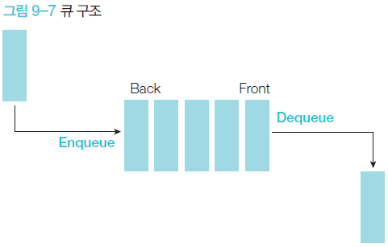
01. 자료구조
형태에 따른 자료구조 : 큐
큐(Queue)는 스택과 유사한 형태의 자료구조이나 스택과는 반대로 먼저 저장한 것을 가장 먼저 참조한다.

Slide 11
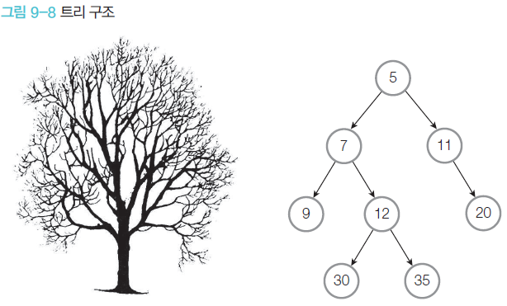
01. 자료구조
형태에 따른 자료구조 : 트리
트리(Tree)는 루트에서 시작된 각 노드를 꼭짓점 형태로 구성한 구조로, 이어서 다룰 그래프의 일종

Slide 12
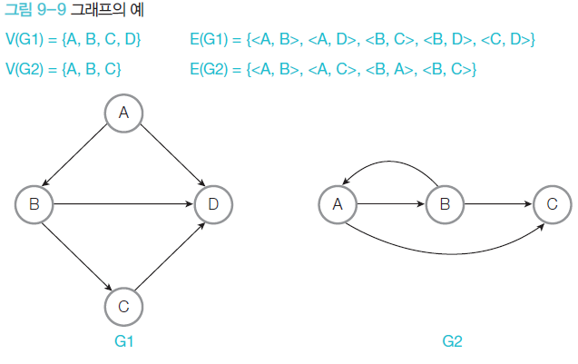
01. 자료구조
형태에 따른 자료구조 : 그래프
그래프(Graph)는 연결된 객체 간의 관계를 표현할 수 있는 자료구조
그래프의 핵심은 탐색으로, 주어진 노드 간의 최소 경로나 최적 경로를 구하는 데 필요한 알고리즘을 구현할 때 사용

Slide 13
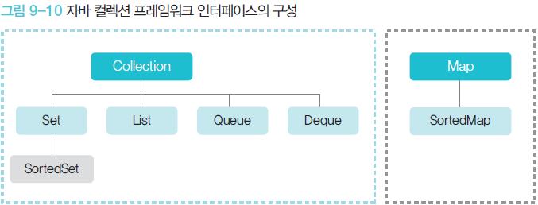
02. 자바 컬렉션 프레임워크
컬렉션 프레임워크
컬렉션 프레임워크는 자료구조와 관련된 클래스를 일관된 체계에 맞춰 개발할 수 있도록 만든 큰 틀이다.

Slide 14
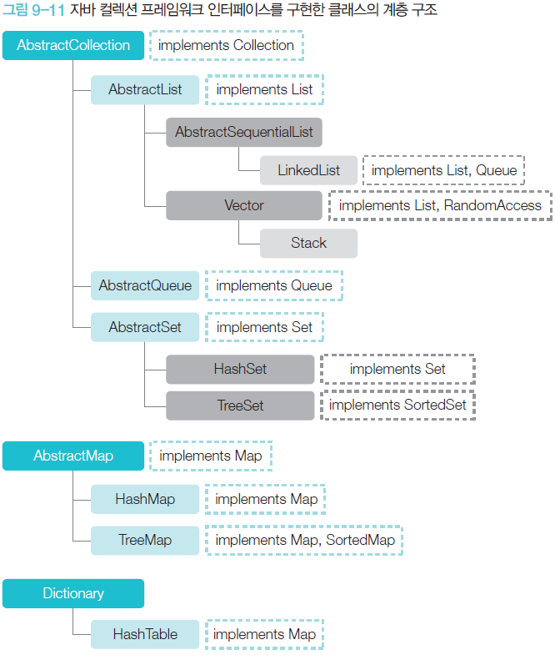
02. 자바 컬렉션 프레임워크
컬렉션 프레임워크

Slide 15
02. 자바 컬렉션 프레임워크
컬렉션 프레임워크
[자바에서 컬렉션 프레임워크를 만든 목적]
프로그래머가 자료구조를 사용하는 복잡한 알고리즘 등을 구현하는 데 들이는 시간과 노력을 줄여 준다.
고성능의 자료구조를 제공하여 프로그램의 성능을 향상시킬 수 있다. 개별적인 알고리즘 구현은 편차가 크고, 오류가 발생할 수 있으며, 호환되지 않는 문제가 발생할 수 있다.
다양하게 구현된 자료구조 API를 배우는 데 필요한 노력을 줄여 준다.
표준화된 컬렉션 인터페이스 구조를 제공하여 소프트웨어의 재사용을 촉진시킨다.

Slide 16
02. 자바 컬렉션 프레임워크
컬렉션 프레임워크
[자바 컬렉션 프레임워크의 핵심 인터페이스]
▶ List
List는 순차적으로 접근 가능한 자료구조를 구현하는 데 사용하는 인터페이스
연결 리스트의 구조
▶ Set
Set은 중복되지 않는 자료를 (Key, Value) 쌍으로 저장 및 검색할 수 있는 자료구조를 제공하는 인터페이스
해시 테이블의 구조
▶ Map
Map은 Collection 인터페이스를 구현하지는 않지만, 컬렉션 프레임워크의 주요 인터페이스이다.
기본적으로 Set과 같이 자료를 (Key, Value) 쌍으로 저장 및 검색할 수 있다.

Slide 17
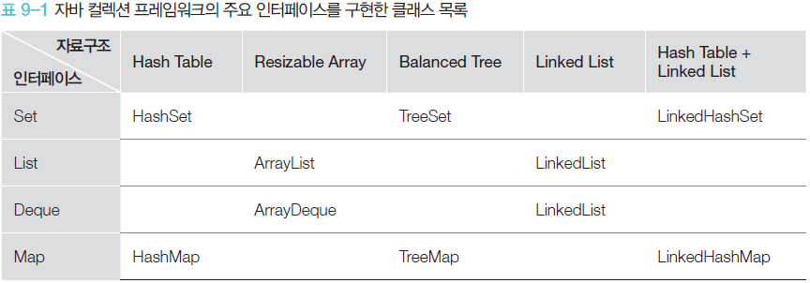
02. 자바 컬렉션 프레임워크
컬렉션 프레임워크

Slide 18
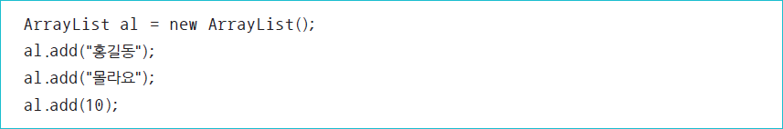
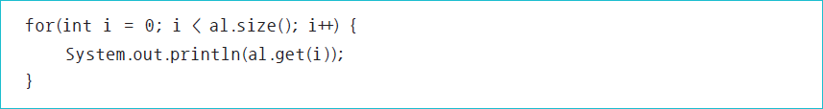
03. ArrayList와 HashMap
ArrayList
ArrayList는 배열과 유사하며, List 인터페이스를 구현한 것이다. 기본적으로 각 데이터에 순차적으로 접근 가능한 연속된 자료구조이다.
[ArrayList의 특징]
초기화할 때 크기를 지정할 필요가 없다.
레퍼런스 타입만 원소로 저장할 수 있다.
데이터 중복이 가능하며, null값을 허용한다.
자료를 대량으로 추가하거나 삭제하면 내부 처리 작업이 늘어나 성능이 떨어질 수 있다.
[ArrayList를 활용한 예]
쇼핑몰 프로그램에서 상품 정보를 화면에 출력하려고 DB에서 가져온 데이터를 ArrayList에 넣어 처리한다.
POS 프로그램에서 구매 물품을 입력할 때 구매 목록을 임시로 저장하여 결제 금액을 계산하고, 영수증을 출력하거나 저장하는 용도로 ArrayList를 사용한다.
게임에서 게임 아이템을 보관하는 용도로 사용한다. 아이템을 빠르게 선택하는 단축키(1, 2, 3, 4 등)를 구현할 때 키와 ArrayList 인덱스를 연결할 수 있다

Slide 19
03. ArrayList와 HashMap
ArrayList 사용법
ArrayList는 객체를 생성하고 add( ) 메서드로 원하는 데이터를 추가할 수 있다.
get( ) 메서드를 사용하여 데이터를 가져오거나 Iterator를 사용하여 다음에 위치한 데이터를 가져오기도 한다.
[ArrayList에 데이터를 추가하는 예]
인덱스와 get( ) 메서드를 사용하여 가져올 수 있다.

Slide 20
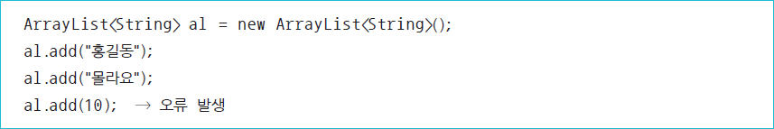
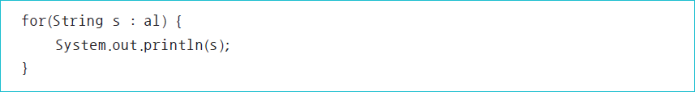
03. ArrayList와 HashMap
ArrayList 사용법
ArrayList와 같은 컬렉션 타입의 자료형을 사용할 때는 제네릭Generics을 이용하여 원소의 자료형을 명시.
제네릭은 고정되지 않은 데이터형을 프로그램 언어에서 지원하려고 만든 개념으로, 객체 선언을 할 때 클래스 이름 뒤에 <제네릭 타입> 형태로 사용
→ 제네릭 타입을 String으로 지정하여 정수형 데이터는 저장할 수 없기 때문이다. 10을 출력하려면 ‘10’과 같이 문자열 형태로 전달해야 한다.

Slide 21
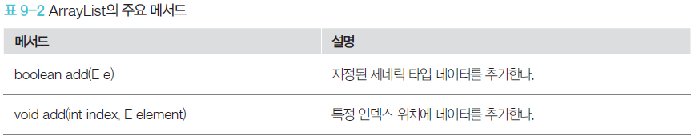
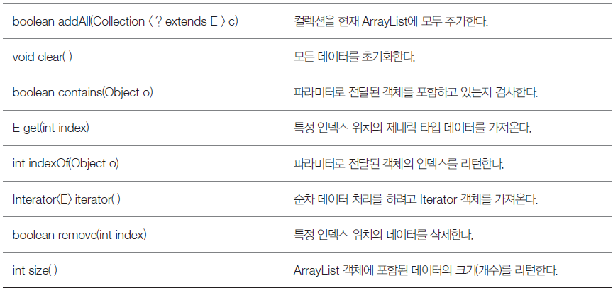
03. ArrayList와 HashMap

Slide 22
Java Generic type
http://arabiannight.tistory.com/63
Notes:
자바/Java ArrayList<T> 제네릭스(Generics)란? 자바로 코딩을 하면서 ArrayList 다음 에 <T>,<String>,<Integer>,<Class명> 라고 쓰여진 형식을 많이 접해 보셨을 겁니다. 저도 처음 자바 공부를 시작하면서 저게 뭐지? 라는 의문을 상당히 길게 품었었던 적이 있습니다. 물론 지금도 없지 않아 있을까요? ㅎㅎ 그럼 과연 제네릭스란 무엇일까요? 제네릭스란 쉽게말해서 ArrayList(컬렉션 클래스에서 사용가능하지만 쉬운 설명을 위해 대표적인 컬렉션 클래스인 ArrayList를 가지고 설명 하겠습니다.) 가 다룰 객체를 미리 명시해줌으로써 형변환을 하지 않고 사용하는 것입니다. 즉 ArrlayList가 사용할 객체의 타입이란 이야기 입니다. 예를 들어 우리가 현실에서 갤럭시S2블랙 를 공동 구매 한다고하면 사람들이 100명 200명 300명 오로지 갤럭시S2만 구입을 하려고 돈을 지불하는데요. 그럼 판매자 입장에서도 갤럭시S2블랙만 취급 하기때문에 구매한 사람들의 돈과 수량만 체크해서 물건을 보내주기만 하면 됩니다. 하지만 판매자가 여러가지 핸드폰을 팔경우 사람들이 어떤 핸드폰을 주문했는지 일일이 체크하고 돈과 수량을 또 다시 체크해야하는 번거로움을 겪을 수 있지요. 또한 주문한 물건이 다른 물건으로 바껴서 배송 될 수 도 있습니다.

Slide 23
Java Generic type
http://kimddochi.tistory.com/6
Notes:
Java 2010.03.26 14:33
자바 5.0이 발표되면서 새롭게 나타난 개념.
자바에 제네릭스 도입을 위한 연구는 8년이란 시간을 거쳐 자바 5.0에 도입되었다고 한다. 이것을 왜 써야 하는가................................................................................................... 책이나 인터넷에 자료들을 보면 [수행 성능 개선]에 크게 도움이 된다고 얘기를 한다. 아마도 제네릭 자료형을 지정함으로써 명확한 자료형을 표현하게 되었기 때문에 그런말을 하는거 같다. 이전에는 List list = new ArrayList(); 라고 지정하였을 경우 list 인스턴스 변수에 String값이나 Integet값이나 상관없이 아무값이나 저장이 가능하였다. 그러나 5.0 이후로는 정확한 자료형을 지정하지 않으면 즉, 제네릭자료형을 명시하지 않으면 이클립스에서 경고창이 뜬다. List<String> sList = new ArrayList<String>(); 위와 같이 제네릭 자료형으로 선언하였다면 sList 변수는 String값만을 받아들인다는 뜻이다. 다음과 같은 코드가 있다고 하자. public static final int aSzie = 100; private A[] element = (A[]) new Object[aSize]; 이제까지의 내 코드 방식이라면 private A[] element = A[aSize]; 라고 선언하는게 당연하다고 생각했다. 그러나 5.0이상에서는 "generic array creation"이라는 에러로 처리한다. 왜그러냐 봤더니.....자바 소스 코드의 제네릭 자료형이 컴파일시까지만 존재하고 실제 컴파일된 바이트코드에는 존재하지 않기 때문에 실행 시간에 해당하는 제네릭 자료형의 인스턴스를 만드는 것은 원칙적으로 불가능하단다. 그래서 제네릭 자료형의 배열도 생성할 수 없단다. 제네릭스 와일드카드??? 와일드 카드라는 말에서 알 수 있듯이 어떠한 값도 받을 수 있는 제네릭 자료형을 의미한다. 와이드 카드는 "?"문자로 표시된다. 예를 들면 List<?> list = new ArrayList<String>(); 에서 list인스턴스 변수는 String값과 Integer값 모두를 받을 수 있다. 상속 계층 구조상의 경계도 지정이 가능하단다. 이를 위해 super, extends라는 두 예약어를 사용한다. List<? extends Number> List<? super Integer> extends를 사용하는 와일드카드는 흔히 와일드카드의 상한을 지정한다고 하는데...그말은 extends 다음에 나오는 클래스를 포함하여 그 자식 클래스들이 제네렉 자료형으로 올 수 있음을 나타낸단다. super를 사용하는 와일드카드는 그 반대로 와일드카드의 하한을 지정하는데, 그 의미는 super 다음에 나오는 클래스를 포함하여 그 부모 클래스들이 제네릭 자료형으로 올 수 있음을 나타낸단다. 뭔말인지 모르것다. 소스 보자~! List<String> sList = new ArrayList<String>; List<? extends String> exList = sList; for( String s : exList ){
System.out.println("String = " + s);
} exList 인스턴스 변수 선언 시 extends 키워드를 사용하여 상한 경계를 지정하였다. 즉, exList 변수는 sList의 제네릭 자료형을 따라 가겠다고 선언한 것이라고 이해된다. super는 반대것제~~~ 설명 하자면, List<String> 변수에 ArrayList<String>변수를 대입하는것은 OK. 즉, ArrayList<String>은 List<String> 의 자식자료형이므로 자식자료형을 부모자료형에 대입하는것은 문제가 없다는 것이다. 그러나 ArrayList<String>변수에 ArrayList<Object>변수를 대입하는 것은 에러가 발생한다. 즉, ArrayList<String>은 ArrayList<Object>의 자식 자료형이 아니므로 두가지를 모두 수용하려면 ArrayList<Object>가 아니라 ArrayList<? super String>으로 해야 된단다. 다시 말해, 하한 경계..........부모꺼를 String 제네릭 해버리니 자식들의 자료형도 String으로 쓸 수 있다는 말인거 같다.....

Slide 24
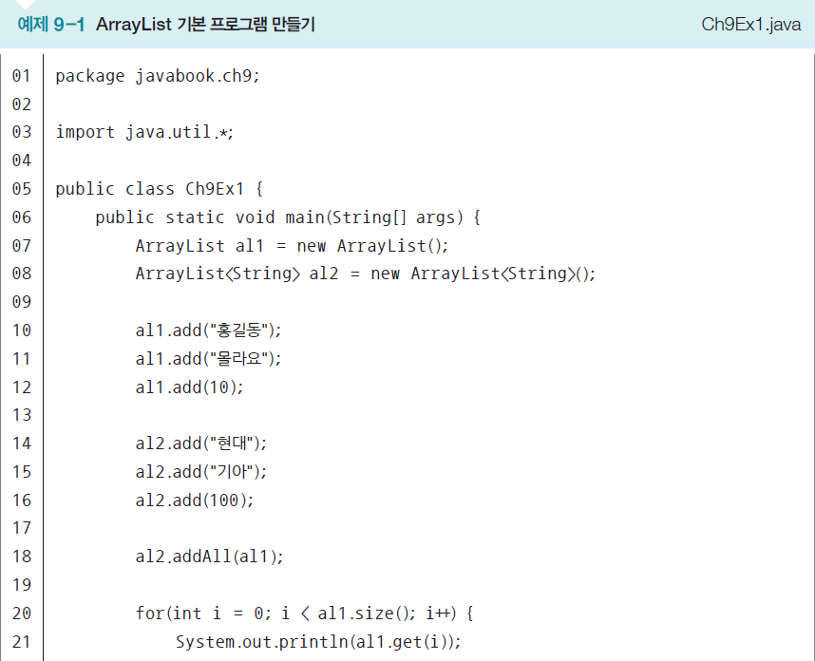
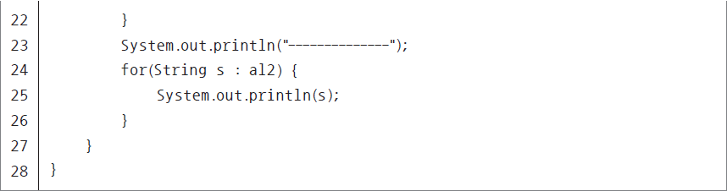
03. ArrayList와 HashMap

Slide 25
03. ArrayList와 HashMap

Slide 26
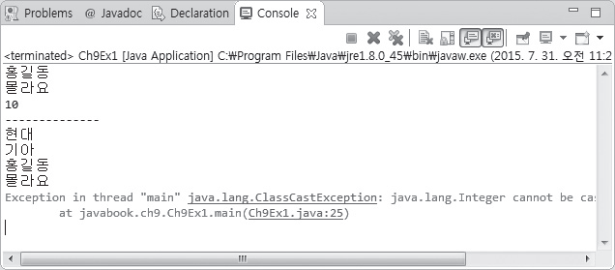
03. ArrayList와 HashMap
예제 9-1 ArrayList 기본 프로그램 만들기
[실행결과]
최초 실행하면 오류 발생
16행을 주석 처리했을 때

Slide 27
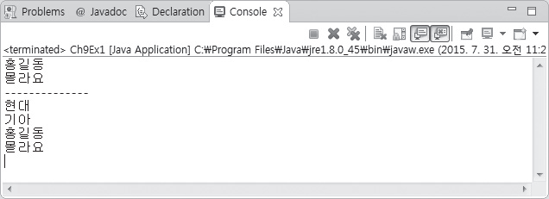
03. ArrayList와 HashMap
예제 9-1 ArrayList 기본 프로그램 만들기
[실행결과]
12행과 16행을 주석 처리했을 때

Slide 28
03. ArrayList와 HashMap
HashMap
HashMap은 기본적으로 (Key, Value) 쌍으로 데이터를 관리하는 자료구조를 제공한다.
ArrayList와 같은 순차적 접근이나 특정 인덱스를 이용한 접근 방법은 전체 데이터를 차례로 처리하는 데 유리
[HashMap를 활용한 예]
데이터베이스의 데이터를 메모리에 적재해서 반복되는 검색이나 데이터를 분석할 때 성능을 향상시키려는 목적으로 활용한다.
채팅 서버 프로그램에서 접속한 아이디별로 주고받은 메시지를 저장하는 용도로 활용한다.
게임에서 게임 아이템을 특정 그룹으로 묶어 보관할 때 사용한다. 아이템을 선택하려고 그룹 이름(itembox1, itembox2, utilityItem 등)을 사용할 때 HashMap의 키값을 사용하여 선택이 가능하다.

Slide 29
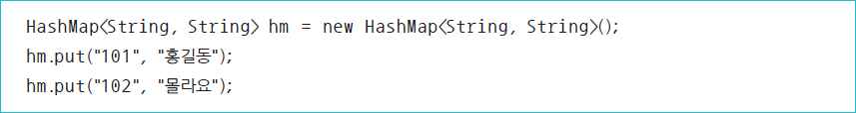
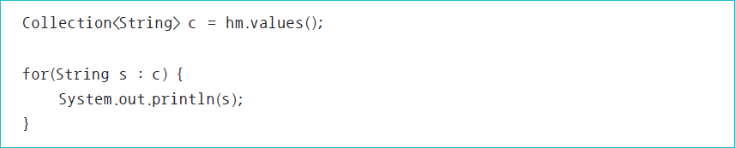
03. ArrayList와 HashMap
HashMap 사용법
HashMap은 객체를 생성하고 put( ) 메서드로 원하는 데이터를 추가할 수 있다.
데이터를 가져오는데 get( ) 메서드를 사용할 수 있다
전체 데이터를 출력해야 한다면 values( ) 메서드를 사용하여 키를 제외한 데이터의 컬렉션 객체를 추출하여 처리

Slide 30
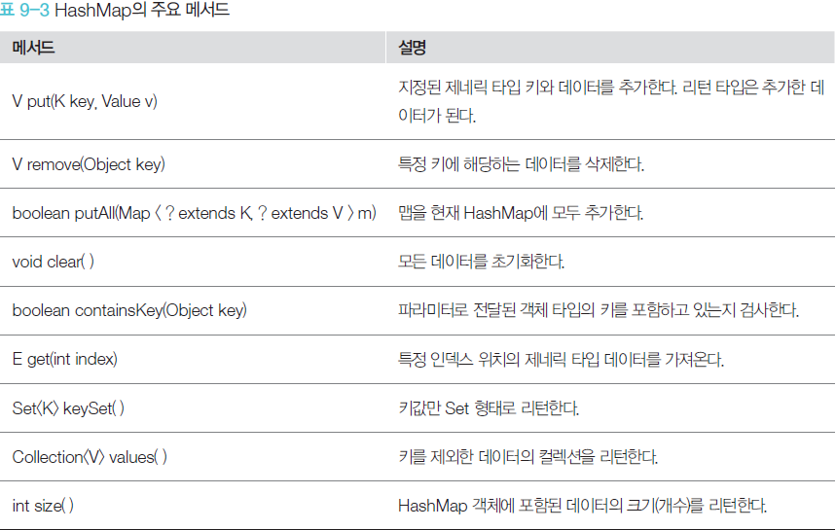
03. ArrayList와 HashMap
HashMap 사용법

Slide 31
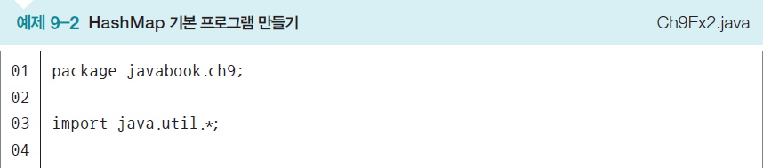
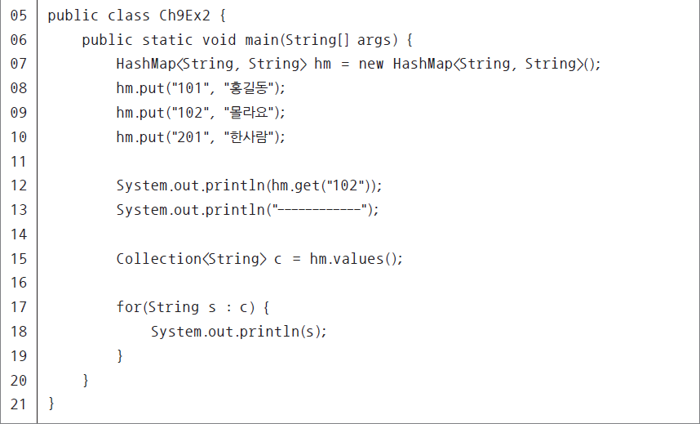
03. ArrayList와 HashMap
HashMap 사용법

Slide 32
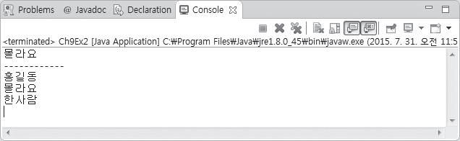
03. ArrayList와 HashMap
[실행결과]

Slide 33
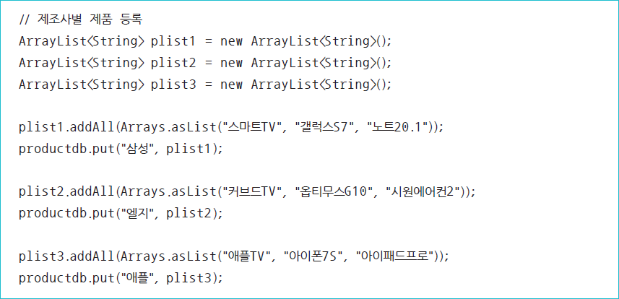
03. ArrayList와 HashMap
ArrayList와 HashMap의 실전 응용
[예제의 구성]
제조사별로 상품 목록을 관리하는 프로그램이다.
상품 정보는 편의상 별도의 클래스로 구성하지 않고 문자열로 처리한다.
프로그램을 시작하면 생성자에서 기본 데이터를 HashMap과 ArrayList를 사용하여 생성한다.
원하는 제조사를 입력하면 해당 회사의 모든 상품을 출력한다.

Slide 34
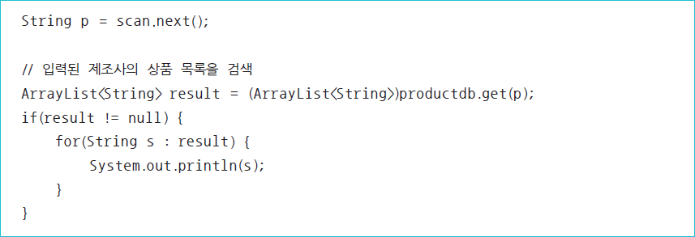
03. ArrayList와 HashMap
ArrayList와 HashMap의 실전 응용
HashMap의 put( ) 메서드를 사용하여 키와 ArrayList를 추가
사용자에게서 제조사를 입력받아 검색하는 부분

Slide 35
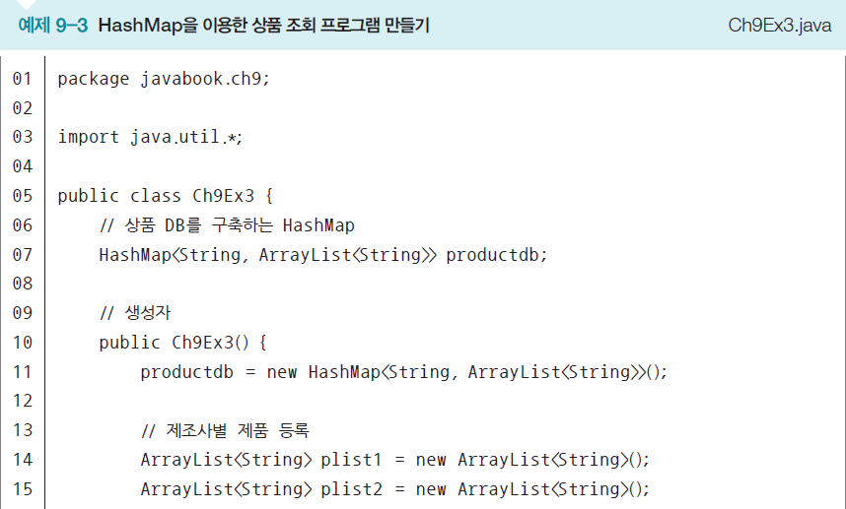
03. ArrayList와 HashMap
ArrayList와 HashMap의 실전 응용

Slide 36
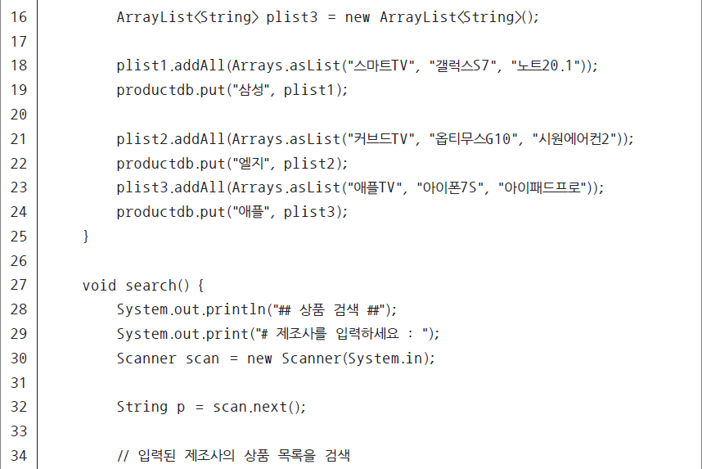
03. ArrayList와 HashMap

Slide 37
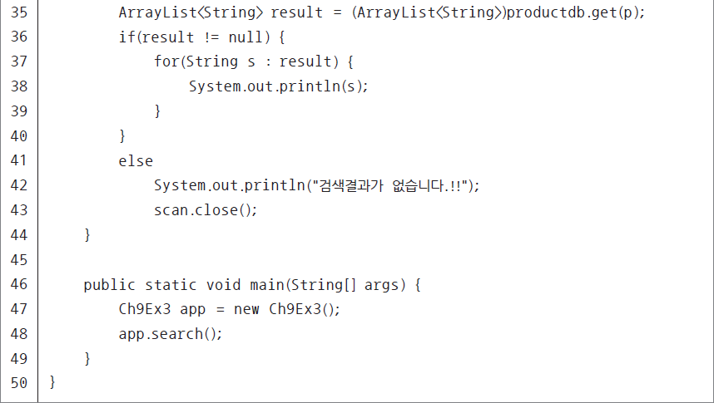
03. ArrayList와 HashMap

Slide 38
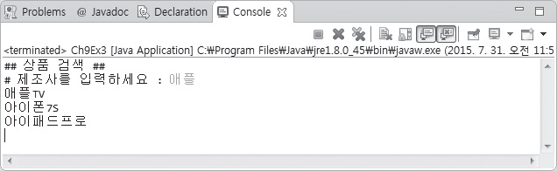
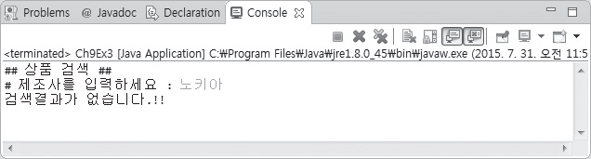
03. ArrayList와 HashMap
예제 9-3 HashMap을 이용한 상품 조회 프로그램 만들기
[실행결과]

